Slide 1
Kaliteli eTwinning Projeleri Planlama Ve Yürütme
KALİTELİ ETWINNING PROJELERİ PLANLAMA VE YÜRÜTME

Slide 2
Kaliteli eTwinning Projeleri Planlama Ve Yürütme
eTwinning Nedir?
İletişim kurmak, işbirliği yapmak, projeler geliştirmek, paylaşmak; kısacası Avrupa’daki en heyecan verici öğrenme topluluğunu hissetmek ve bu topluluğun bir parçası olmak için, Avrupa ülkelerindeki veya kendi ülkemizdeki katılımcı okullardan biriyle çevrimiçi projeler yürütmektir.
Her branştan öğretmen istediği alanda eTwinning projeleri yürütebilir ve bu da STEM-STEAM gibi disiplinler arası yaklaşımları teşvik eder.
Proje müfredatımızın herhangi bir konusu ile entegre edilebilir.

Slide 3
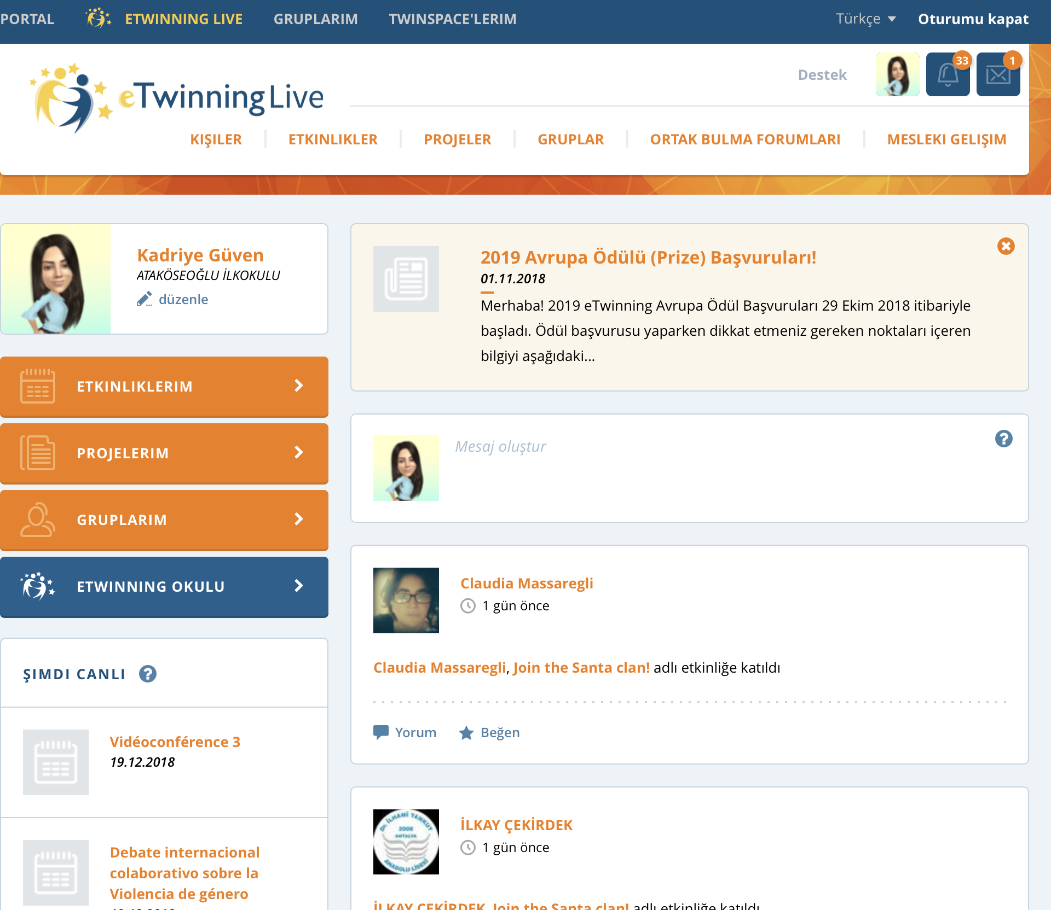
Kaliteli eTwinning Projeleri Planlama Ve Yürütme
Nereden Başlamalıyım?
eTwinning Live – Ortak Bulma Forumları

Slide 4
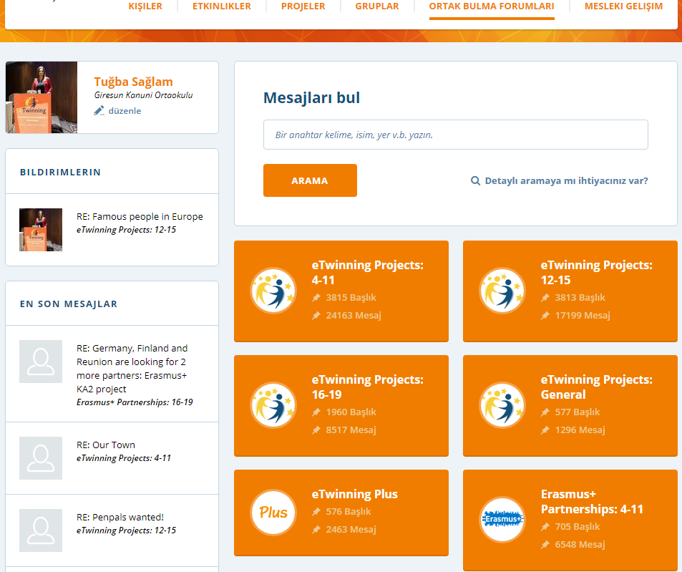
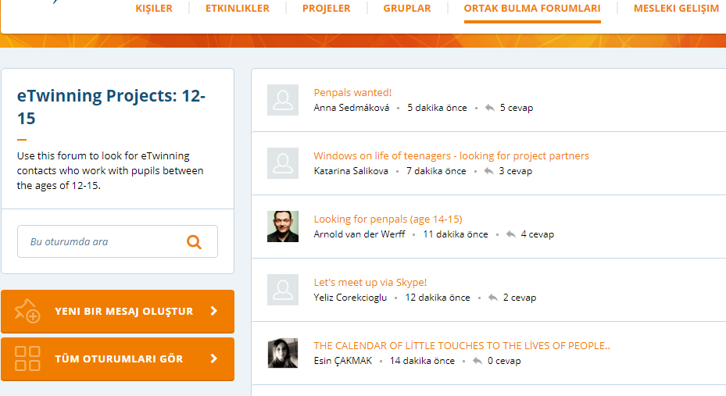
Kaliteli eTwinning Projeleri Planlama Ve Yürütme

Slide 5
Kaliteli eTwinning Projeleri Planlama Ve Yürütme
Ortak bulma forumlarında yaş kategorisine göre oturum seçmelisiniz. Yaş aralığı eTwinning projelerinde çok önemlidir.
Forumlarda proje fikrinizi yazarken kendinizi kısaca tanıtmayı (ad-soyad, branş, şehir-ülke), projenizin kısa özetini (amaç-etkinlik) , öğrencilerinizin yaşını ve mail adresinizi yazmayı unutmayın.)
Siz başka bir projeye katılmak istediğinizi belirtirken eTwinning etiğine uymalısınız:
-Kopyala yapıştır mesajlardan kaçının.
-Çok uzun mesajlar yazmayın.

Slide 6
Kaliteli eTwinning Projeleri Planlama Ve Yürütme
Ayrıca projenize ortak ararken ya da siz başka bir projeye dahil olmak istiyorsanız sosyal medyadan da yararlanabilirsiniz.
eTwinning
eTwinning Türkiye
eTwinningistanbul

Slide 7
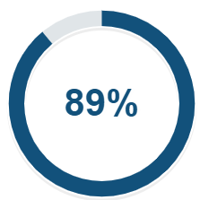
Kaliteli eTwinning Projeleri Planlama Ve Yürütme
eTwinning projeleri iki kurucu ortak ile başlatılır. Kurucu ortaklar aynı okuldan olamazlar.
Kurucu ortak veya diğer ortakları seçerken onların profillerini inceleyin.
Ortakları belirledikten sonra eTwinning Live’da birbirinizi irtibat kişisi olarak ekleyin. Proje planlamasında muhakkak ortaklarınızın görüşlerini alın.
Rozetler
«Hakkında» ve «Projeler» sekmesi
Küresel ilerleme

Slide 8
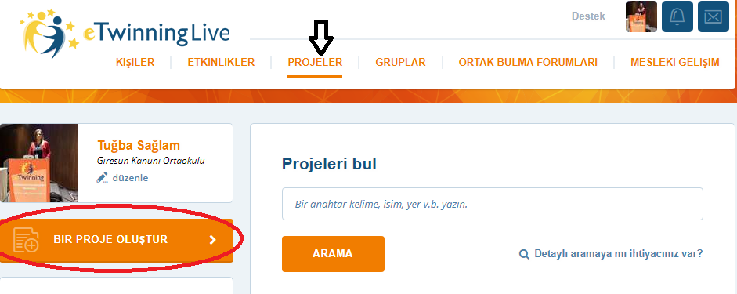
Kaliteli eTwinning Projeleri Planlama Ve Yürütme
Projeyi Oluşturma
eTwinning Live – Projeler Sekmesi – Proje Oluştur

Slide 9
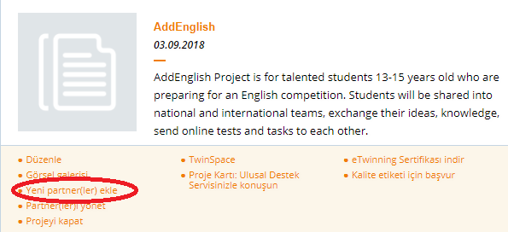
Kaliteli eTwinning Projeleri Planlama Ve Yürütme
Proje oluşturma formunda daha önceden anlaştığınız kurucu ortağınızı ve proje hakkında istenen diğer bilgileri ekleyin.
Bu form gönderildikten sonra ilk önce diğer kurucu ortağın ve daha sonra her iki kurucu ortağın Ulusal Destek Servislerinin onaylaması gerekir.
Proje onaylandıktan sonra isterseniz diğer ortakları ekleyebilirsiniz. Fakat kalabalık projelerden kaçının.
Proje Yaş Aralıkları
0-6 yaş
7-11 yaş
12-15 yaş
16-19 yaş

Slide 10
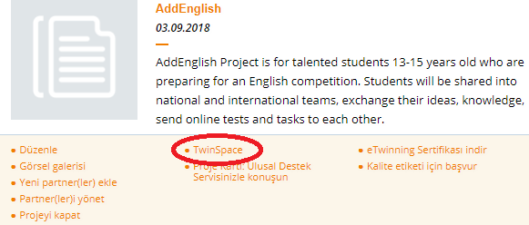
Kaliteli eTwinning Projeleri Planlama Ve Yürütme
Bundan sonra ortaklarınızla ‘Twinspace’ alanında proje faaliyetlerini yürütmeye başlıyorsunuz.

Slide 11
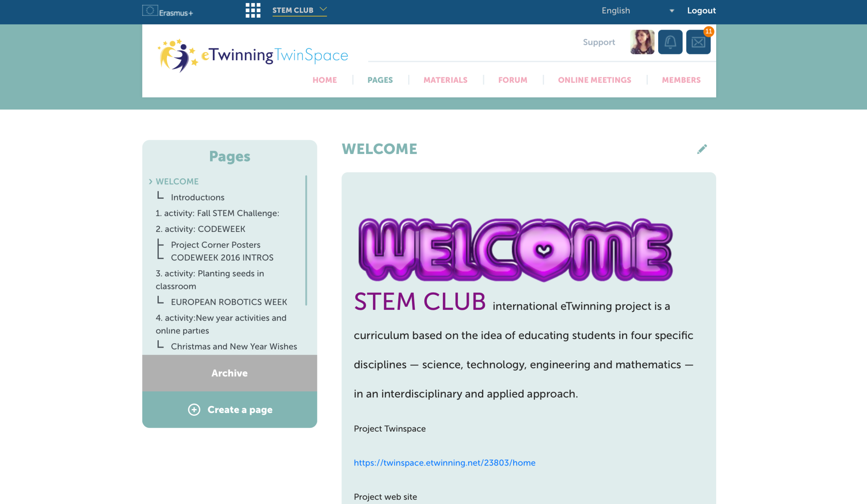
Kaliteli eTwinning Projeleri Planlama Ve Yürütme

Slide 12
Kaliteli eTwinning Projeleri Planlama Ve Yürütme
PROJE PLANLAMA
Örnek Proje Etkinlikleri Ve Web 2.0. araç önerileri
Buz kırıcı aktiviteler
-Öğrenci tanıtımı : Twinspace forum, padlet, sutori , voki ,tellagami, voice tooner, avachara, bitmoji
-Okul – Şehir – Ülke tanıtımları :
Video araçları: animoto, kizoa, videoshow, vivavideo, moviemaker, fantashow
Sunum araçları: prezi, emaze, genially

Slide 13
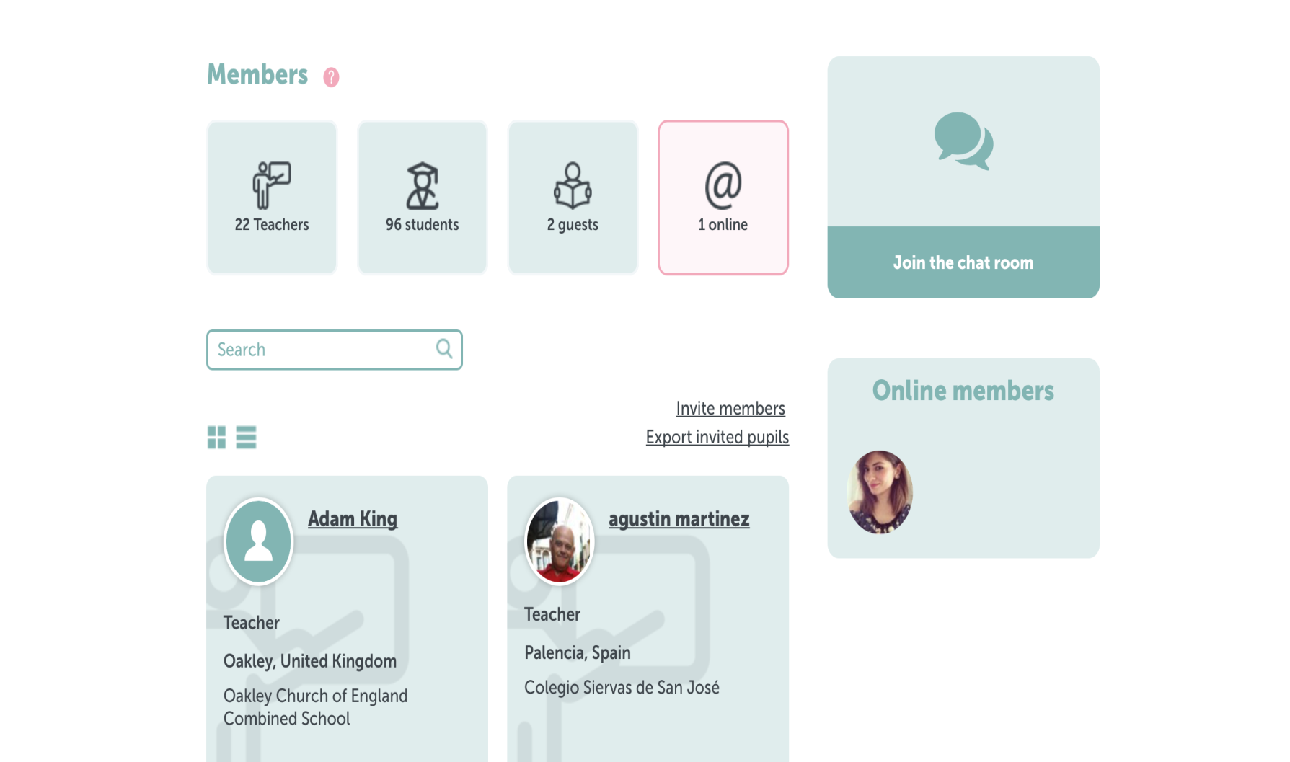
Kaliteli eTwinning Projeleri Planlama Ve Yürütme
Önemli Noktalar:
-Öğrencilerinizi Twinspace alanına ekleyin. Bunun için Twinspace- üyeler sekmesini kullanın.

Slide 14
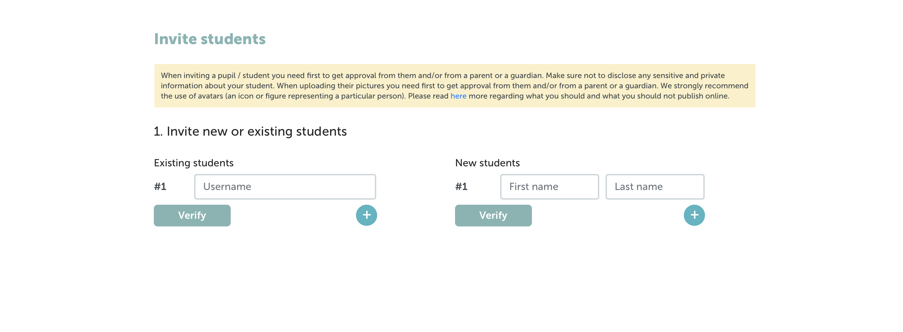
Kaliteli eTwinning Projeleri Planlama Ve Yürütme
Önemli Noktalar:
-öğrenci isim ve soyisim ile öğrencilerimizi ekliyoruz ve onaylıyoruz

Slide 15
Kaliteli eTwinning Projeleri Planlama Ve Yürütme
Önemli Noktalar:
-Öğrencilerinizi Twinspace alanına ekleyin. Bunun için Twinspace- üyeler sekmesini kullanın.
-Projede tüm etkinliklerin fotoğraflarını çekin veya fotoğraflardan videolar oluşturun ve Twinspace alanında paylaşın.
-Çekilen videolar ve fotoğraflar aktivite odaklı olmalıdır. Öğrencilerin yüzleri görünmemelidir. Yüzlerin görünmemesi için aşağıdaki yöntemleri kullanacağız gibi, farklı bir kareografi de deneyebilirsiniz.
Videolar için : Youtube – Video Düzenleme - Yüz Buğulama
Fotoğraflar için : Picsart, pizap
Fotoğraf Boyut Küçültme Aracı : Pixresizer (Pc ye yüklenecek)

Slide 16
Kaliteli eTwinning Projeleri Planlama Ve Yürütme
Ortaklar arası hızlı bir iletişim için Facebook veya WhatsApp grupları kurulabilir.
Proje planı ve projenin hedefleri kesinlikle Twinspace alanında yer almalı.
Öğrenciler arası poster veya logo yarışması gibi online yarışmalar düzenlenebilir.
Poster Hazırlama araçları : Postermywall, Canva
Logo yapma araçları: logo type maker, Graphic Springs, logaster, logo scopic, logomakr, free logo design, tagul / wordart.
Online oylama araçları : easypoll, poll maker, poll snack, tricider

Slide 17
Kaliteli eTwinning Projeleri Planlama Ve Yürütme
Öğrenciler arası her proje etkinliği sonunda ya da proje sonunda tüm ortaklar arası bir sınav düzenlenebilir.
Online sınav araçları : Kahoot-challenge, quizizz-homework, actionbound, cram-jewels of wisdom
Sertifika Araçları : certificate magic, senteacher
Öğrenciler kendileri proje etkinlikleri ile ilgili basit online oyun veya bulmacalar oluşturabilirler.
Basit oyun/bulmaca araçları : Learning Apps , Proprofs
Projedeki tüm öğrenciler arası iletişim ve işbirliğinin kuvvetli olması için ‘karışık öğrenci takımları’ kurulmalıdır. Yani bir karışık takımın içinde her ortaktan da öğrenci bulunmalıdır. Takım sayısı önemli değildir. Proje etkinliklerine göre takım sayısı belirlenebilir. Her takımın başına başka bir ortak öğretmen yönetici olarak görevlendirilebilir. Her takım etkileşim, işbirliği ve iletişime dayalı ortak ürün oluşturmalıdır.

Slide 18
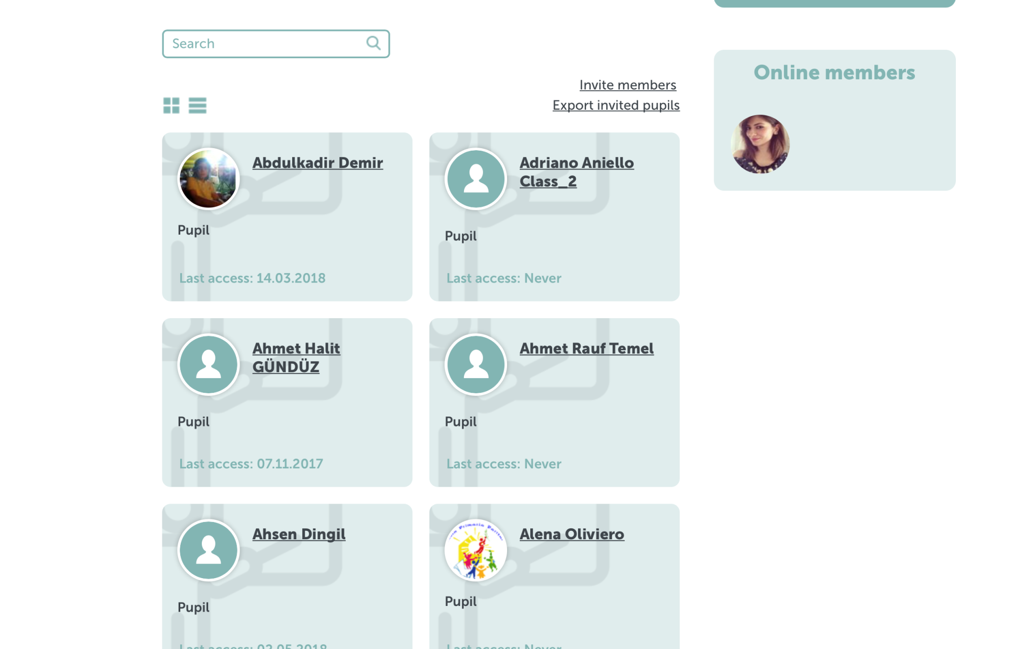
Kaliteli eTwinning Projeleri Planlama Ve Yürütme

Slide 19
Kaliteli eTwinning Projeleri Planlama Ve Yürütme
Karışık Öğrenci Takımları
Ortak Ürün

Slide 20
Kaliteli eTwinning Projeleri Planlama Ve Yürütme
Projedeki öğrenciler birlikte bir anket oluşturabilir.
Anket araçları : google form, menti, survey monkey
Öğrenciler ve öğretmenler birbirleri ile online görüşme etkinliği yapabilir.
Online görüşme araçları : twinspace live, eTwinning live-etkinlikler sekmesi, skype, adobe connect
Projelerde yaygınlaştırma etkinlikleri muhakkak olmalıdır. Örneğin okulda bir pano hazırlama, sergi düzenleme, sözlü sunum yapma, tübitak bilim fuarlarında sergileme, proje ile ilgili bir blog ya da bir web sitesi oluşturma gibi.
Blog/web sitesi oluşturma araçları : wix, weebly, sway, blogger, wordpresss, trello

Slide 21
Kaliteli eTwinning Projeleri Planlama Ve Yürütme
Her proje sonunda muhakkak bir final ürünü olmalıdır. Final ürünleri e-dergi, e-kitap, özgün bir hikaye/masal, mektupların derlemesi, bir materyal, ortak bir şekilde oluşturulmuş bir video vb.
E-kitap / e-dergi oluşturma araçları : calameo, joomag, issuu, ourboox
Hikaye oluşturma araçları : story jumper, story bird,storyboardthat
Pdf birleştirme araçları : smallpdf, pdfio
Her proje sonunda muhakkak öğrenci ve öğretmen değerlendirme anketi yapılmalıdır ve sonuçlar görünür olmalıdır. Ayrıca bir padlet duvarında öğrenciler son sözlerini söyleyebilir, ya da video çekerek sözel olarak ifade edebilir.
Değerlendirme anketi oluşturma : menti, google form, survey monkey

Slide 22
Kaliteli eTwinning Projeleri Planlama Ve Yürütme
Projelerde veli katılımı da muhakkak olmalıdır. Velilerle proje hakkında bilgi vermek için bir toplantı yapılmalı ve proje için onlara bir izin dilekçesi imzalatılmalıdır. Etkinliklerde onlarla işbirliği yapılabilir, yaygınlaştırma etkinliklerinde (sergi gibi) onların da muhakkak bulunmaları istenebilir, proje sonunda onlara da proje değerlendirmesi yaptırılabilir.
Mümkün olduğunca projelerde Twinspace araçlarının her biri kullanılmalıdır. Tablo vb görselleri Twinspace üzerinden oluşturabilirsiniz.
Karışık öğrenci takımları birbirleri ile yazılı iletişim, etkinliklerini tartışma ve fikirlerini onlara belirtmek için Twinspace Forums kısmını sık sık kullanmalıdır.

Slide 23
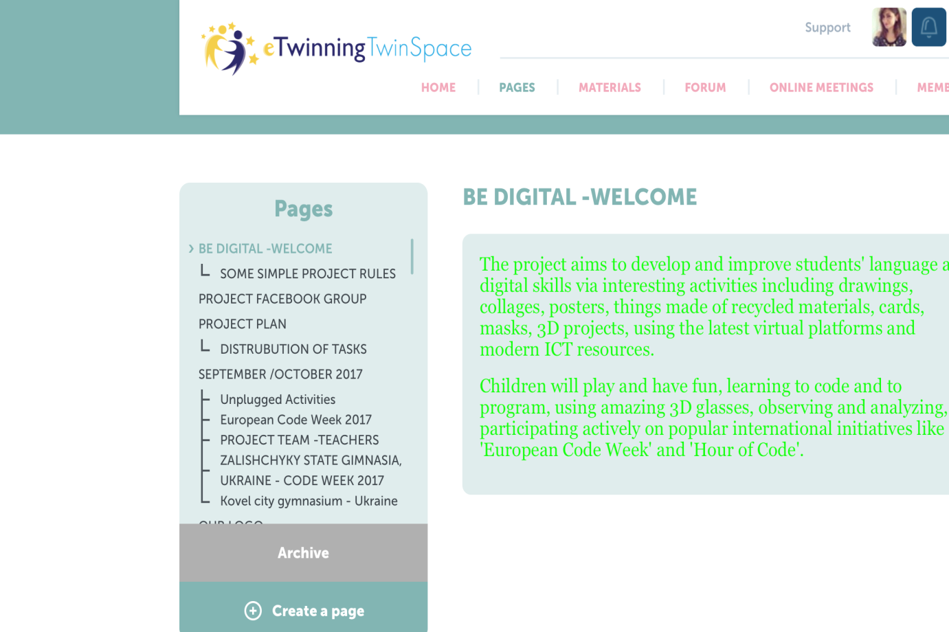
Kaliteli eTwinning Projeleri Planlama Ve Yürütme
Twinspace alanında sayfalar kısmı muhakkak düzenli olmalıdır. Sayfalar aktivite isimleri ile oluşturulmalıdır.Ayrıca sayfalarınızda çalışmalarla ilgili direktiflere ve çalışmalarda kullanılabilecek Web 2.0 araçları önerilerine yer verebilirsiniz.

Slide 24
Kaliteli eTwinning Projeleri Planlama Ve Yürütme
KALİTE ETİKETİ KRİTERLERİ
Pedagojik Yenilikçilik Ve Yaratıcılık
Öğrenciler arası etkileşim sık olmalı.
Aktiviteler çeşitli olmalı.
Yaratıcı metodolojik yaklaşımlar olmalı.
Proje hedefleri ve aktiviteleri arasında bariz bir ilişki olmalı. Faaliyelerin sonuçları gözlemlenebilir olmalı. Bunun için her etkinlik sonunda kısa değerlendirmeler ve küçük sınavlar yapılabilir.
Hem bireysel hem grupla etkinliklere yer verilmeli.
Öğrenci özerkliği çok olmalı. Örneğin bir logo yarışmasına öğrencinin katılması, başka bir logo için özgürce kendi kararıyla oy vermesi, projenin nihai ürününün belirleyicilerinden biri olması gibi.

Slide 25
Kaliteli eTwinning Projeleri Planlama Ve Yürütme
Müfredatla Entegrasyon
Proje etkinlikleri ders konularının kazanımları ile entegre edilmeli.
Disiplinlerarası geçiş konularına da yer verilmeli. Başka derslerin müfredat konularından da dahil edilmeli. Aynı okulda ya da farklı okulda bulunan başka dersten bir öğretmen ile faaliyetlerde iş birliği yapılabilir.
Proje etkinlikleri okulda yapılmalıdır ve okul saatlerinde sürdürülmeli.
Projenin temel becerileri, temel yeterlikleri, içerikleri, hedefleri ve faaliyetleri arasında bariz bir ilişki olmalı.

Slide 26
Kaliteli eTwinning Projeleri Planlama Ve Yürütme
Ortaklar arası iletişim ve bilgi alışverişi
Hem öğretmenler arası hem öğrenciler arası iletişim kuvvetli olmalı.
Öğretmenler aralarında iletişim için facebook, whatsapp, twinspace forum, twinspace öğretmen bülteni,twinspace proje günlüğü, twinmail, eTwinning live iç mesajlardan başka eTwinning live etkinlikler sekmesinden canlı etkinlik oluşturarak ya da başka online görüşme araçları kullanarak online toplantılar da yapmalıdırlar.
Öğrenciler aralarında iletişim için twinspace forum ve twinspace proje günlüğü kullanma, twinspace live alanında chat yapma veya online görüşme, diğer ortaklardaki öğrencilerin twinspace proje günlüğünde, twinspace forumda ya da örneğin bir padlet aracı üzerinde paylaştıklarına yorum yazma faaliyetlerini yürütmelidir.

Slide 27
Kaliteli eTwinning Projeleri Planlama Ve Yürütme
Ortak Okullar Arası İşbirliği
Öğrenciler tek ülke takımı olmamalı ve birbirinden bağımsız çalışmamalı.
Öğrenciler arasında karışık öğrenci takımları oluşturulmalı, ya da farklı bir ülke takımı ile iletişim içinde olan, aktiviteyi beraber yapan, birbirine bağımlı ülke takımları olmalıdır.
Aktiviteler her ortağa göre paralel gitmemeli, etkileşimli, çapraz aktiviteler olmalı.
Karışık ülke takımlarının içinde görev dağılımı olmalı.
Öğretmenler arası görev dağılımı olmalı. Örneğin her bir karışık ülke takımının ayrı bir öğretmen yöneticisi olabilir.
Tüm ortaklar arası bilgi ve fikir alışverişleri olmalı.
İşbirliği çerçevesinde ortak ürünler ve projenin nihai bir ürünü olmalı.

Slide 28
Kaliteli eTwinning Projeleri Planlama Ve Yürütme
Teknoloji Kullanımı
Web araçları ile öğrencilerin de yaratıcı kullanımları olmalı.
Öğrencilerin araçları tanımalarına ve kullanırken daha bağımsız olmalarına yardımcı olmak için öğreticiler ve kılavuzlar twinspace alanında yer almalıdır.
Teknolojik araçlar öğrencilerin yaşına ve projelerin aktivitelerine uygun olmalı.
Twinspace verimli bir şekilde kullanılmalı , düzenli olmalı, başka bir öğretmen veya veli twinspace alanına girdiğinde projeyi kolayca takip edebilmeli.
E-güvenlik konularına dikkat edilmeli. Öğrencilerin kişisel bilgileri ile birlikte tanınabilir görüntüleri kamuya açık bölümlerde sergilenmemeli, projenin bir parçası olarak kişisel iletişim kanalları (mail adresi, whatsapp hesabı vb.) açık açık yazılmamalı.
Projede kullanılan video, resim, müzik, metin vb. şeylerin telif hakkı olup olmadığına dikkat edilmeli. Youtube da videolar liste dışı seçeneği ile paylaşılmalı.

Slide 29
Kaliteli eTwinning Projeleri Planlama Ve Yürütme
Sonuçlar, Etki Ve Dokümantasyon
Öğretmen katkısı, çalışma planında ve proje tasarımında belirtilen beklentiler ile uyumlu olmalıdır.
Proje sonunda öğretmen ve öğrenciler için değerlendirme yapılmalıdır, sonuçları görünür olmalıdır. Değerlendirme velilere de yaptırılabilir. Değerlendirme sonuçları üzerinde bir analiz yapılmalıdır.
Değerlendirme sadece katılımcıların görüşlerine değil, aynı zamanda projenin diğer okul dersleri, okul hayatı vb. gibi diğer alanlardaki etkilerine de odaklanmalıdır.
Yaygınlaştırma faaliyetleri olmalıdır. Bu faaliyetlerden veliler haberdar edilmelidir.

Slide 30
Kaliteli eTwinning Projeleri Planlama Ve Yürütme
Etwinning Okulu olmak;
Neden başvurmalısınız?
*Okulunuza; Avrupa’da varlık kazandırmak ve yerel, bölgesel ve ulusal düzeyde daha fazla görünür olma fırsatını vermek;
*eTwinning’le ilgili aktivitelere katılan personelin tamamı tarafından okulunuzda yapılan çalışmalar için tanıma almak;
*Politikaları etkilemek: okulunuz diğer okullar, bölgesel ve ulusal yetkililer için bir model olacaktır.
Hazır mısınız?
Okulunuz, eTwinning’e 2 yıldır kayıtlı mı?
Okul müdürünüz veya okul yönetiminden birisi eTwinning’e kayıtlı mı?
Okulunuzda en az iki öğretmen eTwinning’e kayıtlı mı?
Bu sene Ulusal Kalite Etiketi ile ödüllendirilmiş en az bir Avrupa projesinde yer aldınız mı?

Slide 31
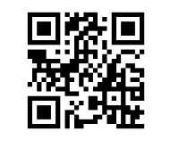
Kaliteli eTwinning Projeleri Planlama Ve Yürütme
SERTİFİKA İÇİN;
https://goo.gl/u59uTX

Slide 32
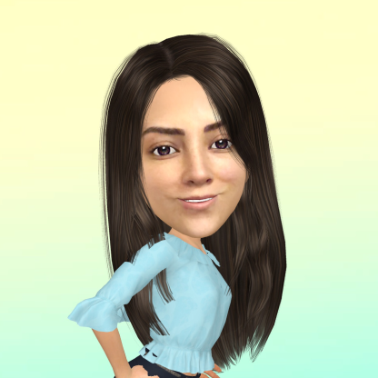
Kaliteli eTwinning Projeleri Planlama Ve Yürütme
Dinlediğiniz için teşekkürler
eTwinning Türkiye
eTwinning Türkiye @tretwinning
tretwinning@gmail.com
@tretwinning
eTwinning
www.etwinningonline.eba.gov.tr

